Slide 2
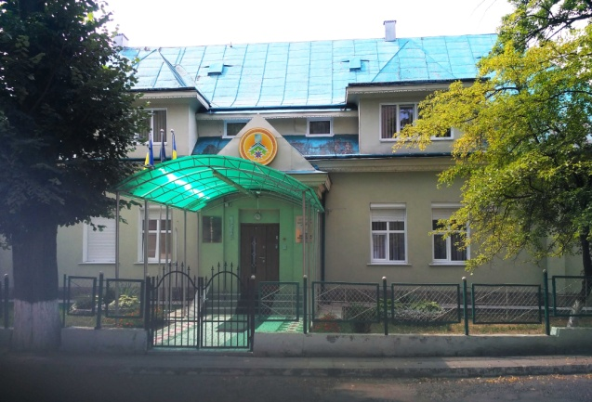
1940 рік – рік заснування.
2020 рік - 80 рік діяльності.

Slide 4
Туристсько-спортивна діяльність
Обласні змагання
лижного
з спортивних туристських походів
пішохідного
велосипедного
Чемпіонати та Кубки України
лижного
гірського
велосипедного
пішохідного
водного
з спортивних туристських походів

Slide 5
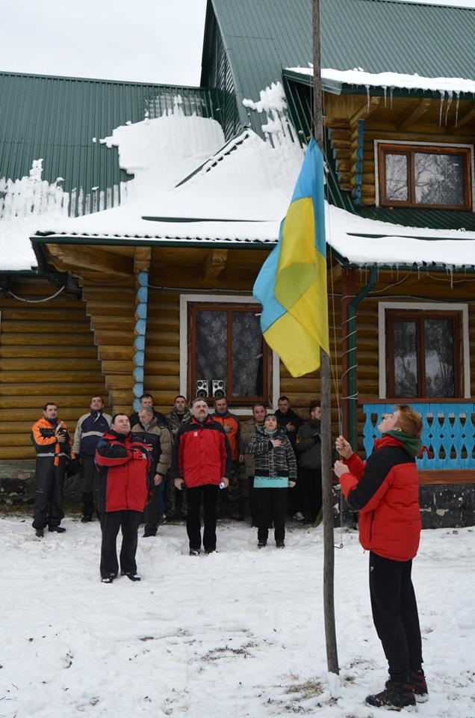
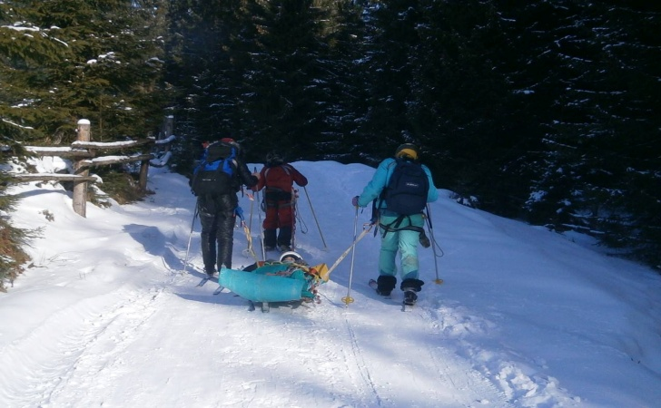
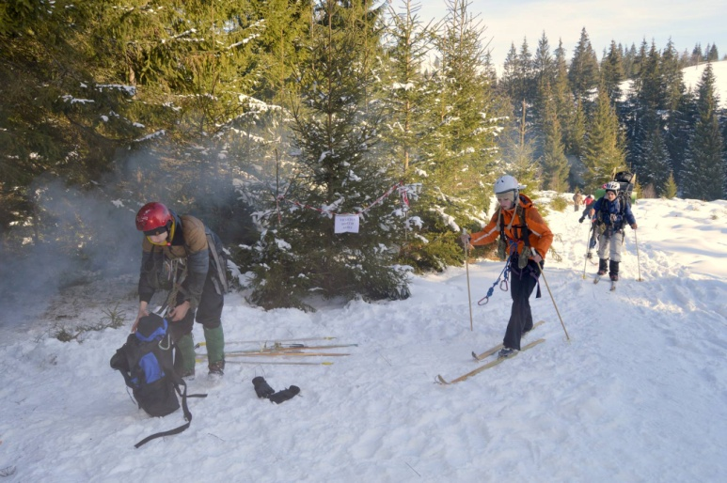
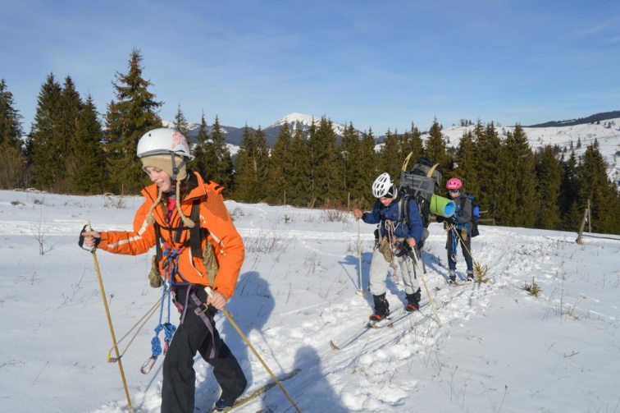
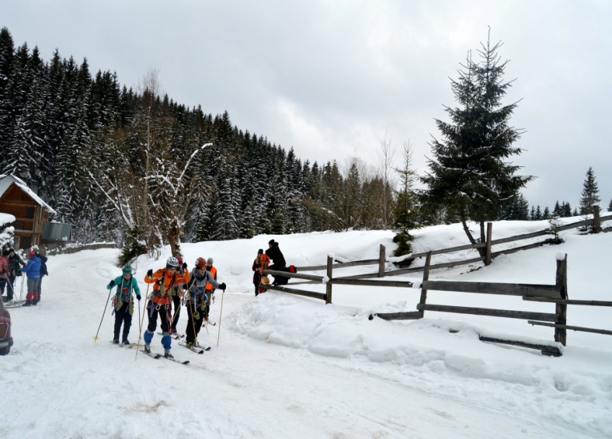
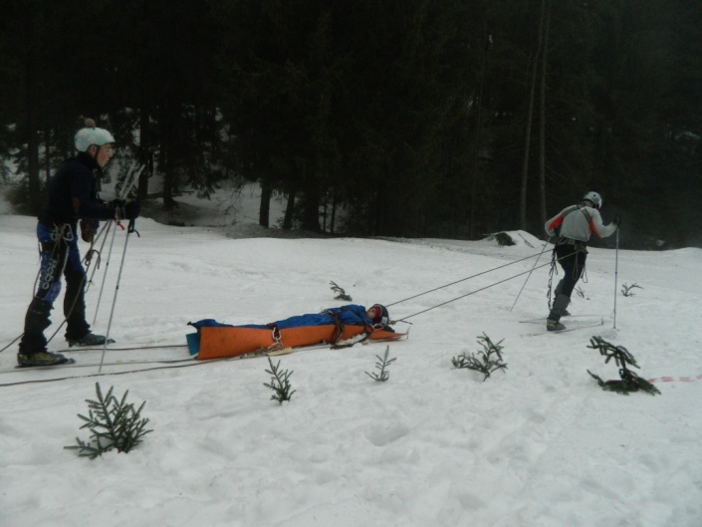
Змагання з лижного туризму

Slide 6
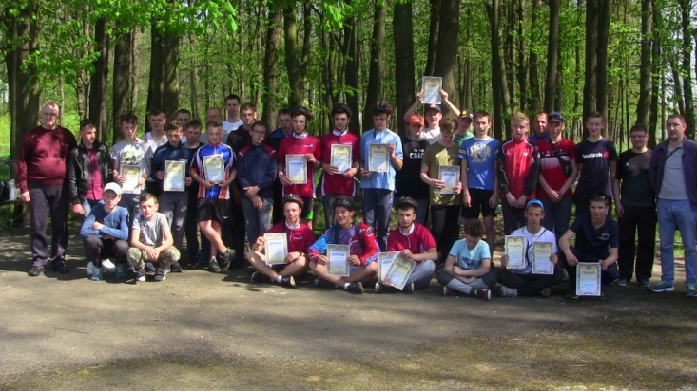
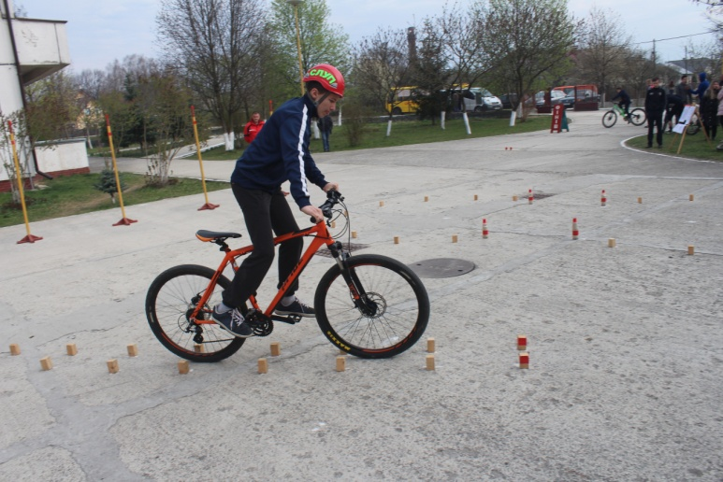
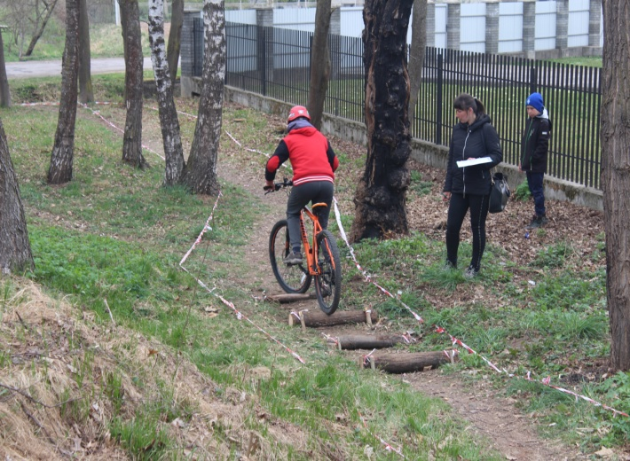
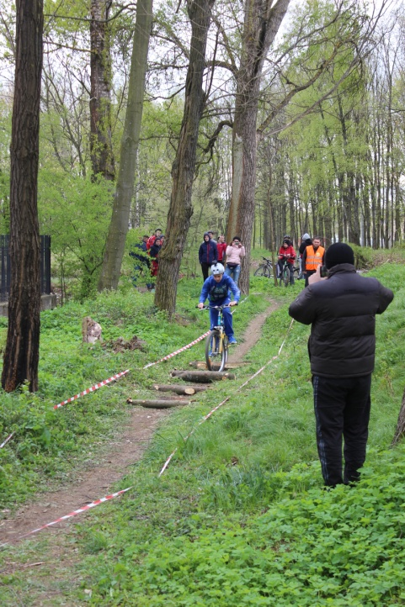
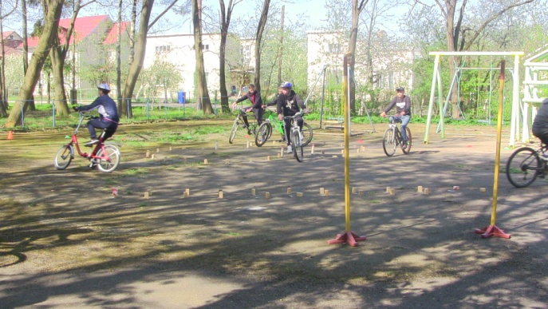
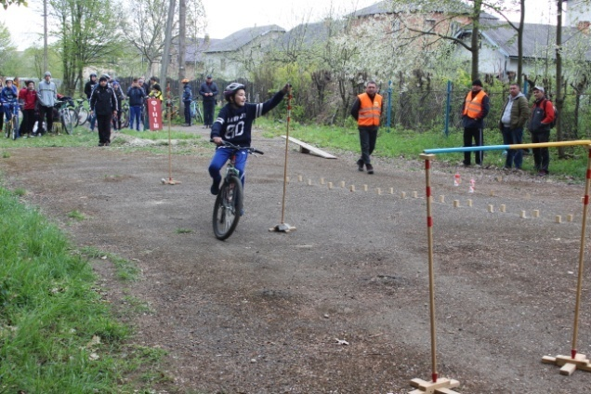
Змагання з велосипедного туризму

Slide 7
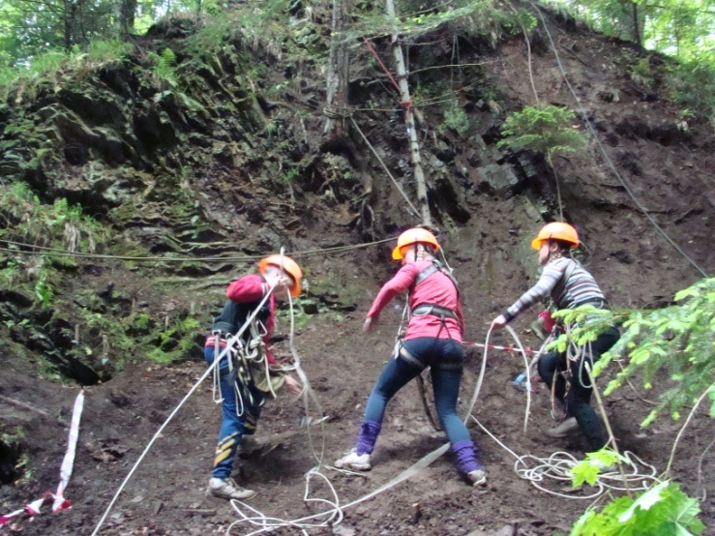
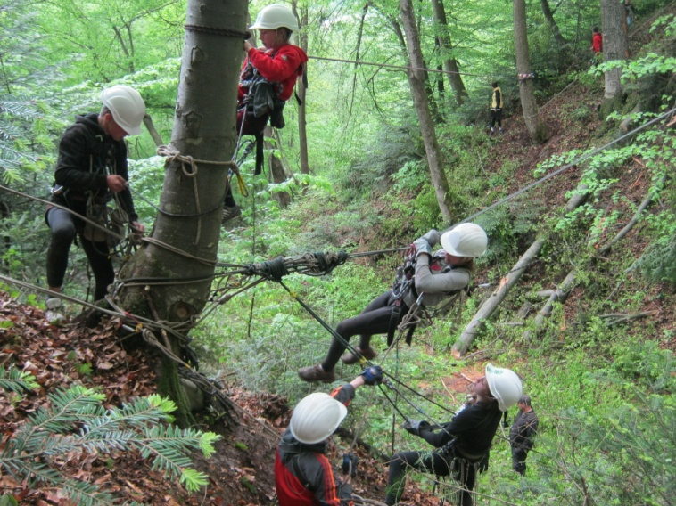
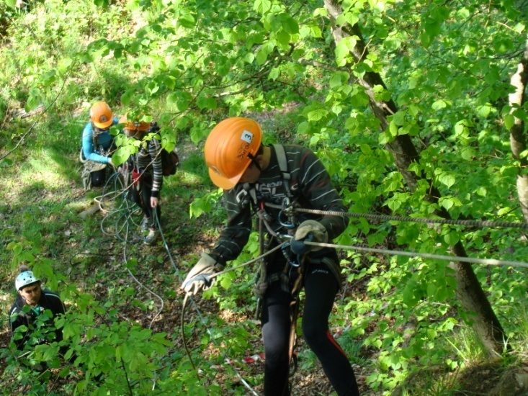
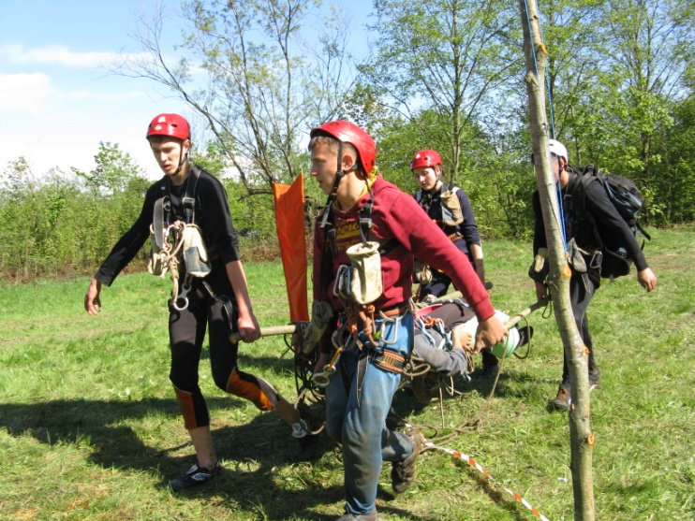
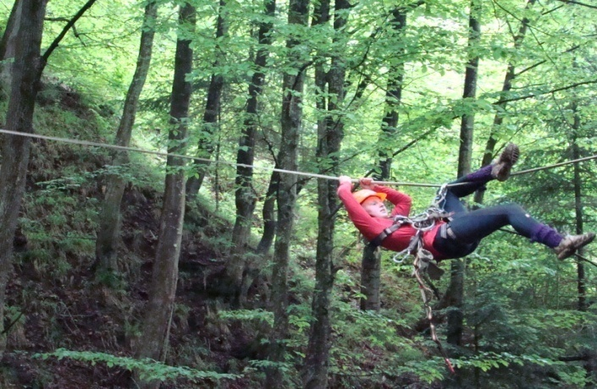
Змагання “Пам’яті ветеранів туризму”

Slide 8
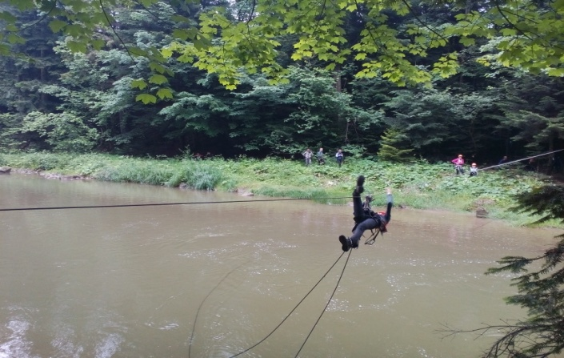
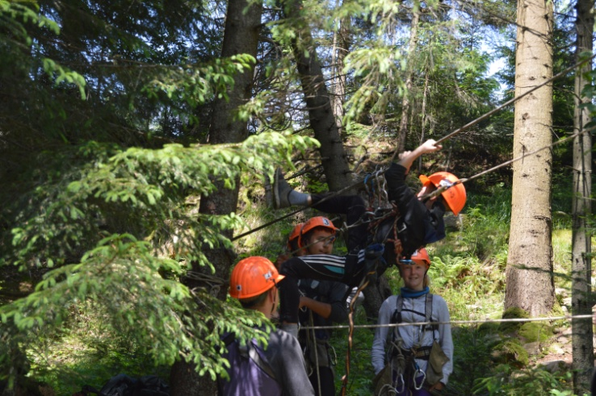
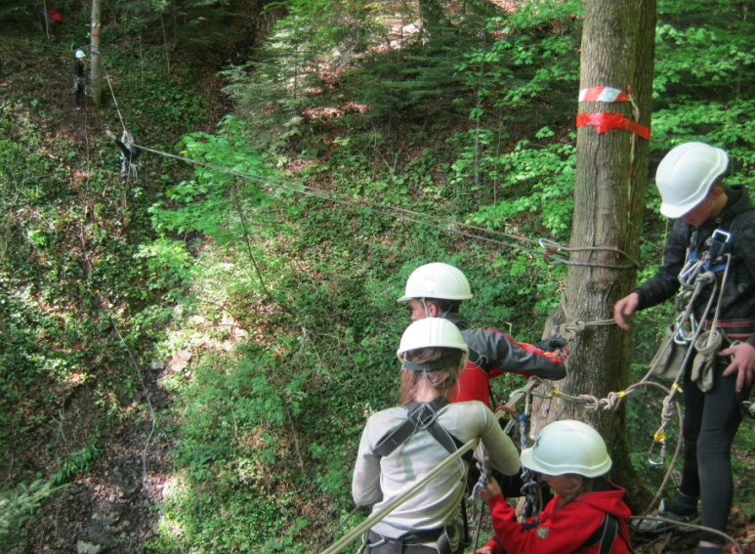
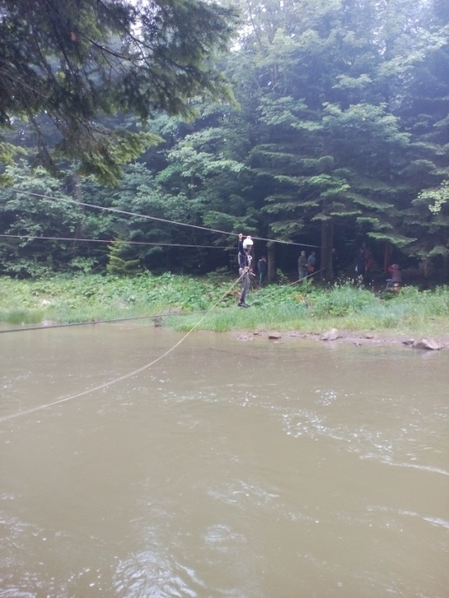
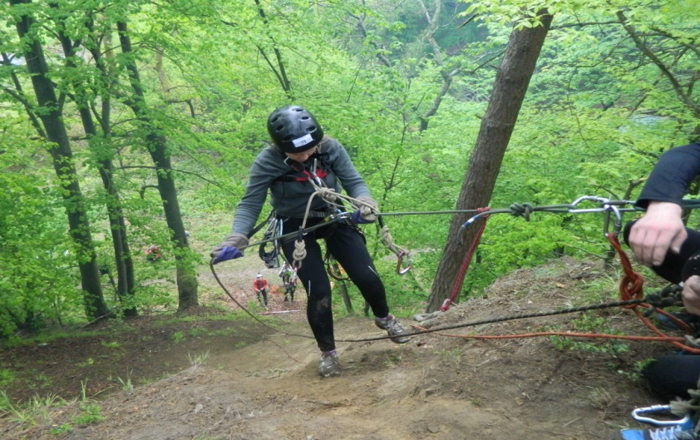
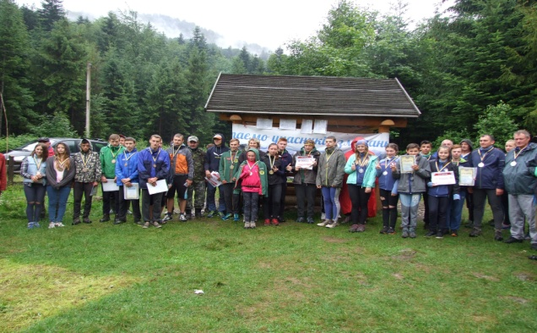
Чемпіонат області з пішохідного туризму

Slide 9
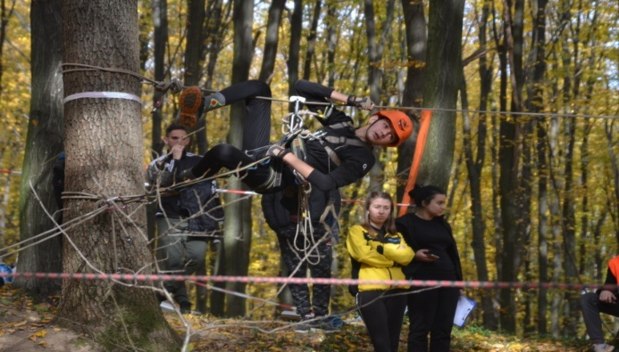
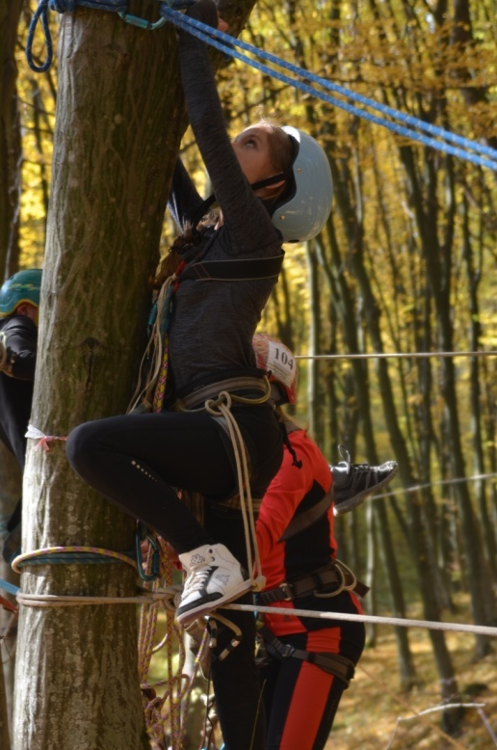
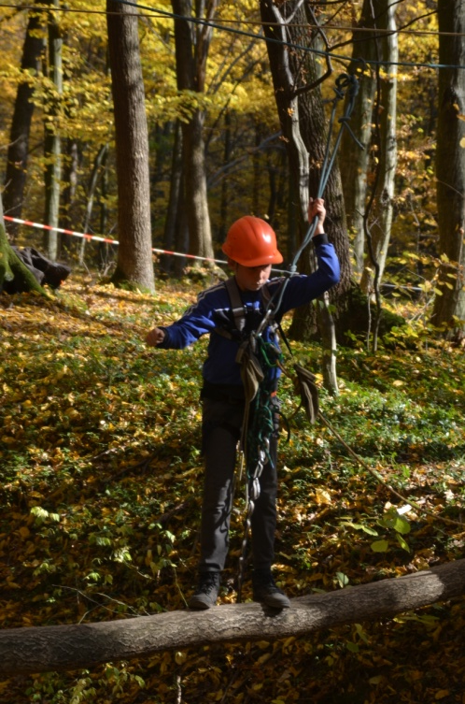
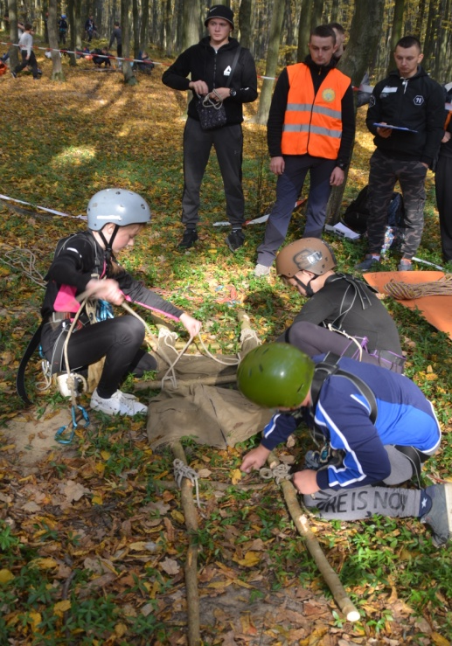
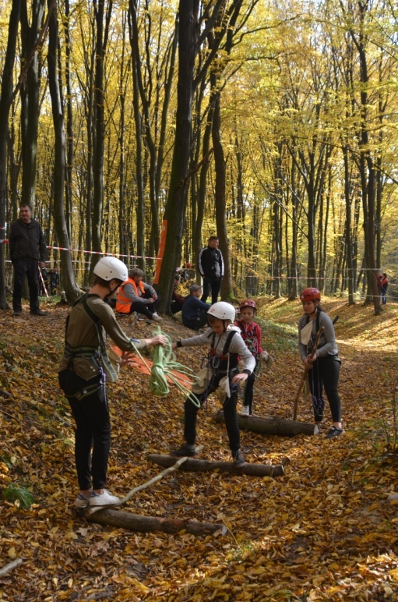
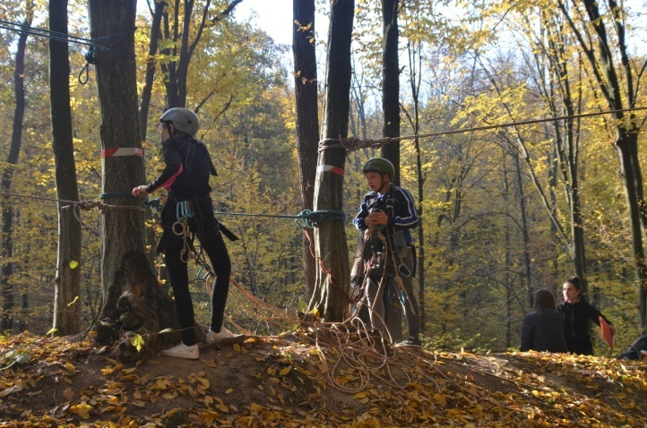
Змагання з пішохідного туризму
“Срібний карабін”

Slide 10
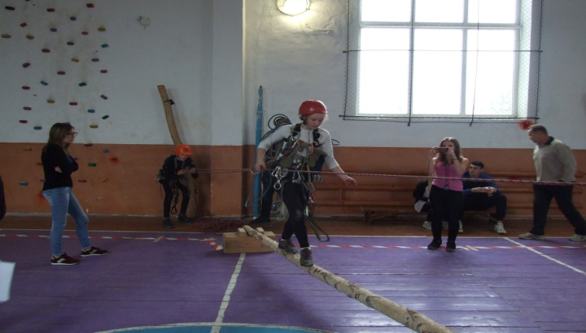
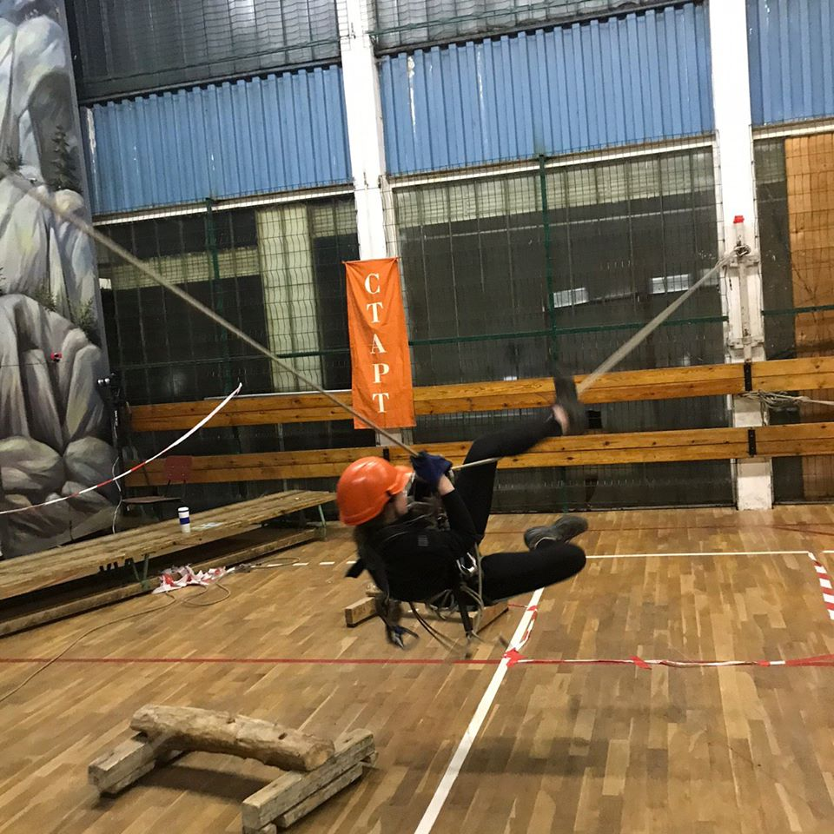
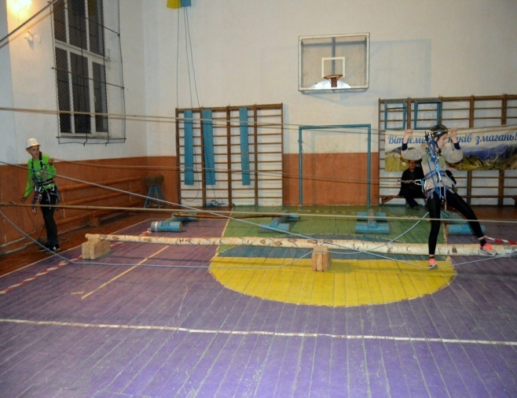
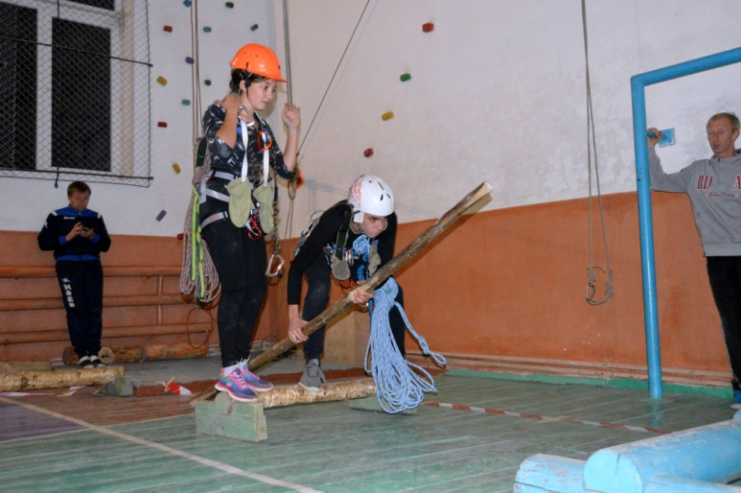
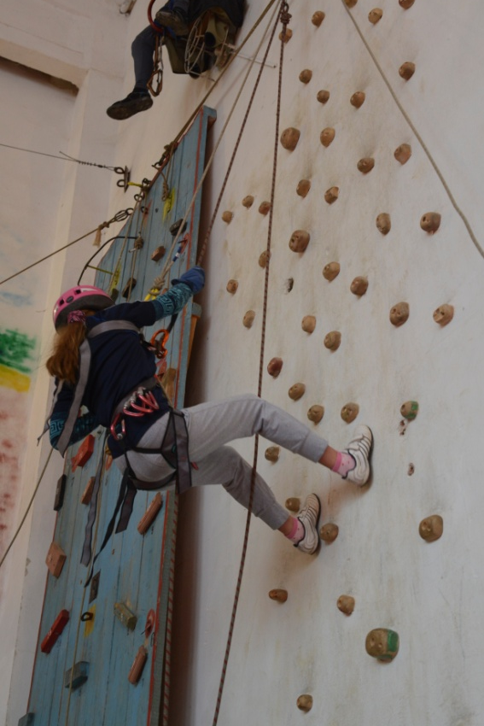
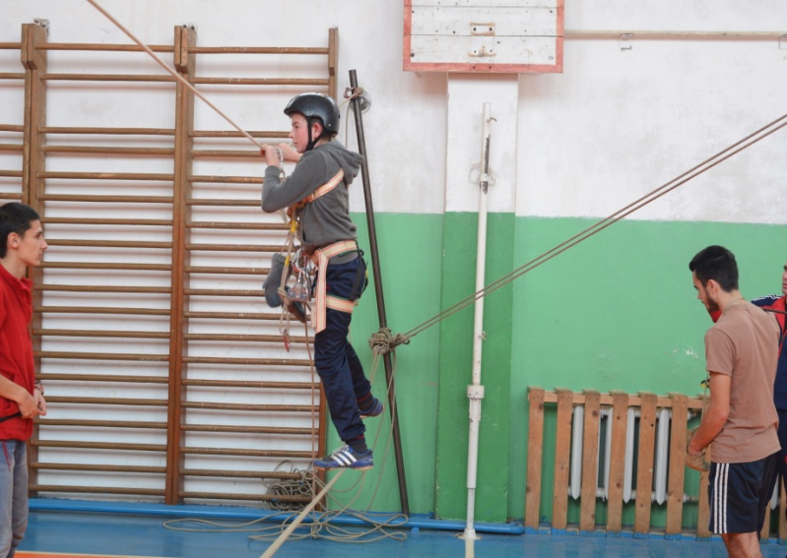
Змагання з пішохідного туризму в закритому приміщенні

Slide 11
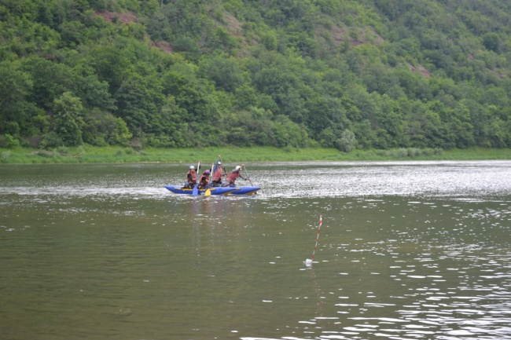
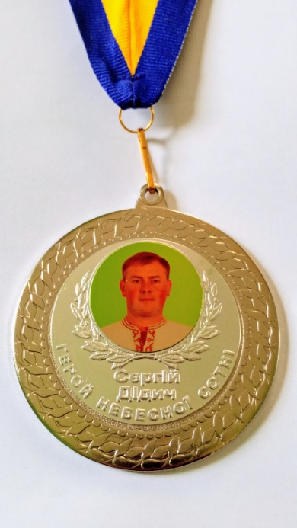
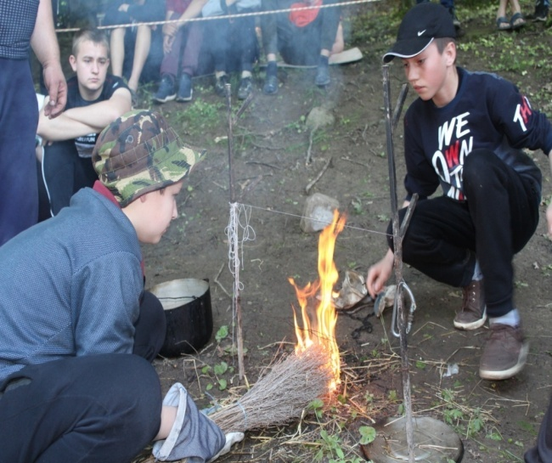
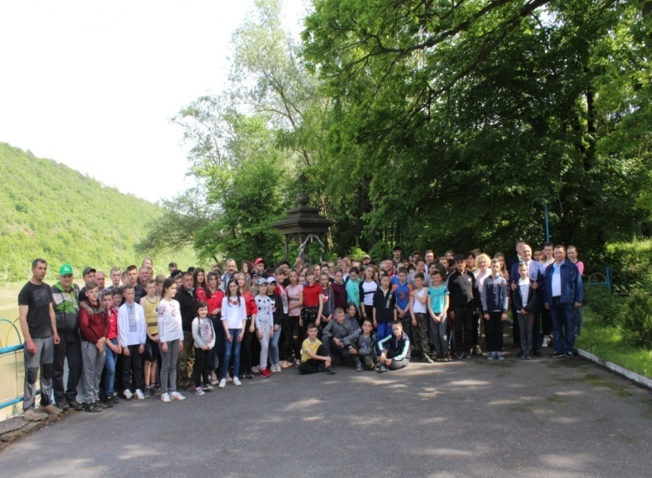
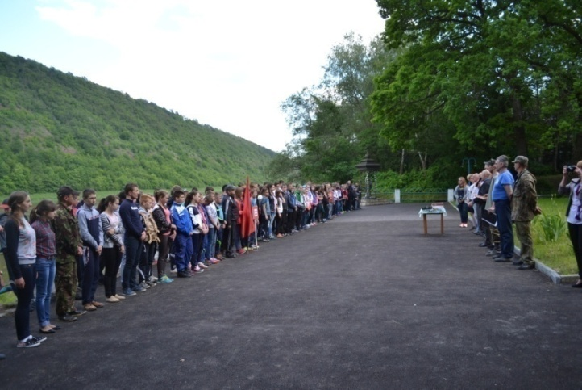
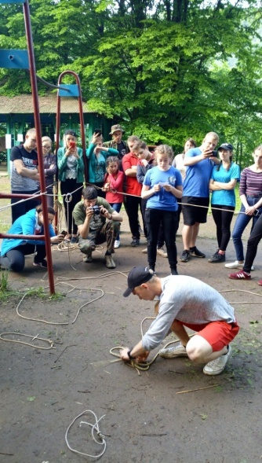
Обласний туристський турнір
«Пам’яті Героя України Героя Небесної Сотні
Сергія Дідича»

Slide 12
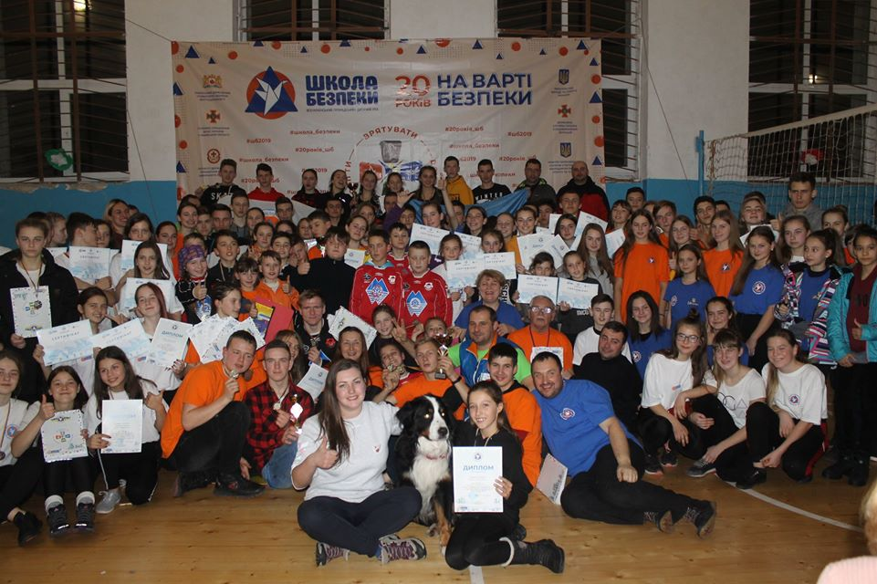
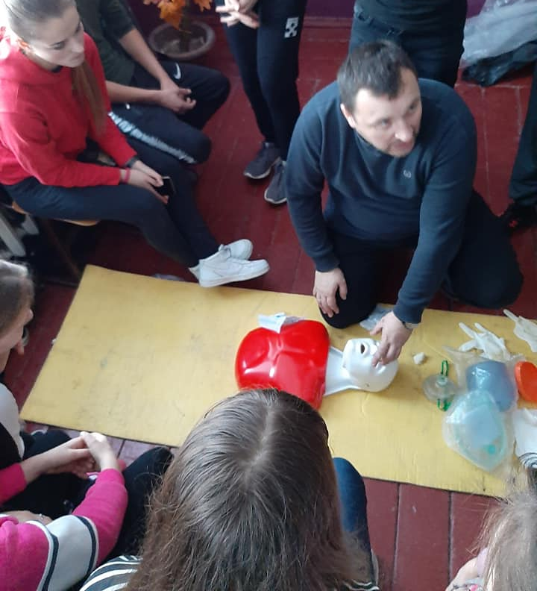
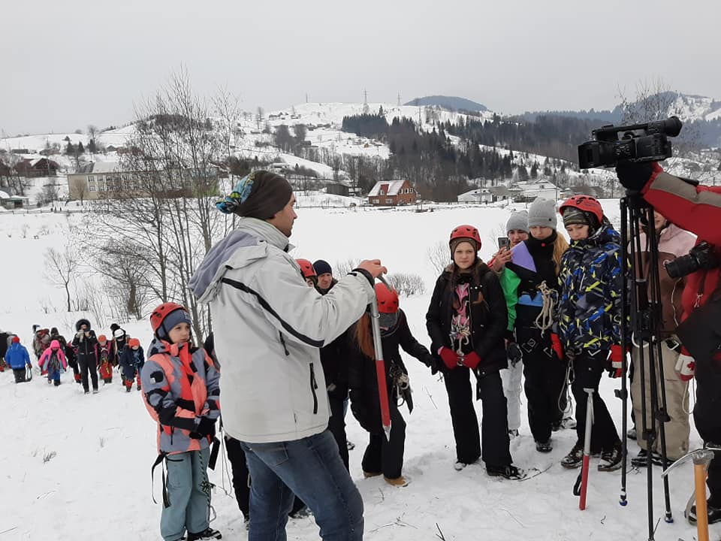
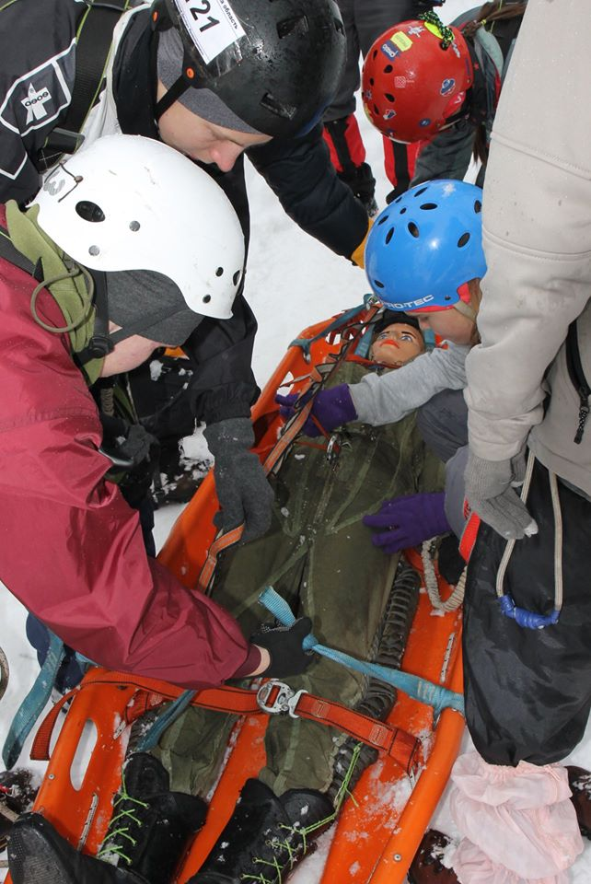
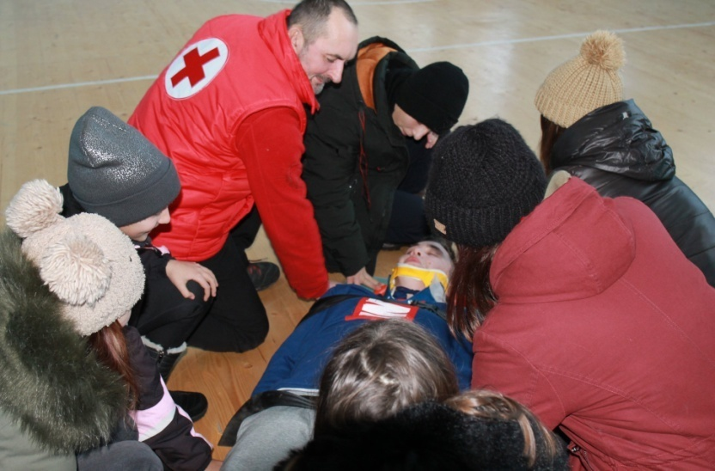
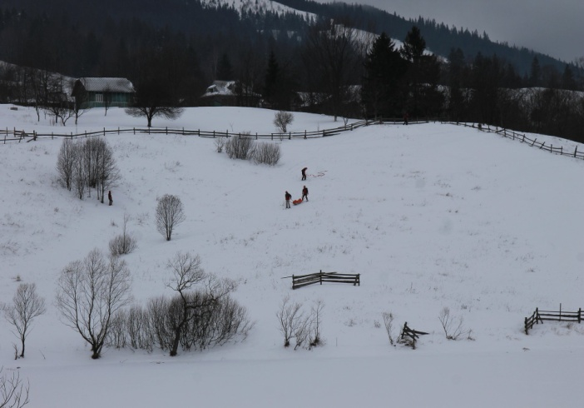
Зимовий збір Всеукраїнського громадського дитячого руху "Школа безпеки"

Slide 13
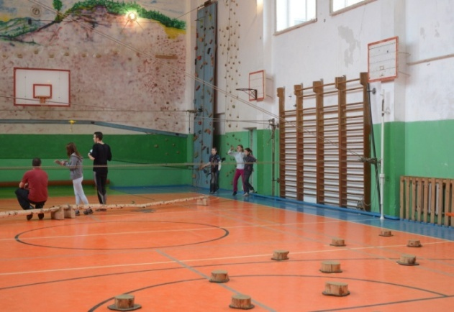
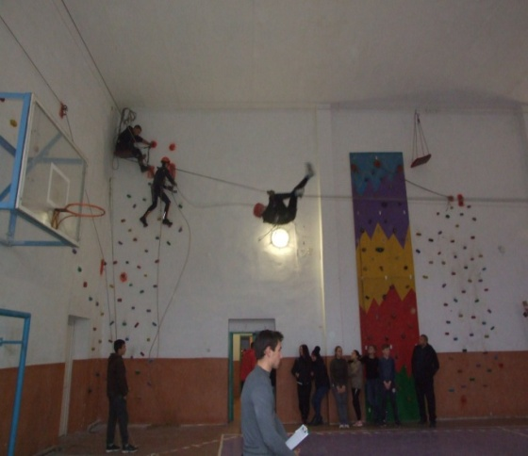
Навчально-тренувальні полігони для занять спортивним туризмом
1. смт. Богородчани
2. смт. Вигода
3. с. Задністрянськ
4. с. Саджава
5. с. Княждвір
6. с. Красна
7. с. Старий Гвіздець
8. с. Рашків
9. с. Рахиня
10. с. Кальна
11. с. Старий Мізунь
12. м. Долина
13. м. Косів
14. с. Кобаки
15. с. Підгайчики
16. м. Бурштин
17. с. Войнилів
18. м. Калуш
19. с. Підпечери
20. м. Івано-Франківськ

Slide 14
Проведено масових заходів з учнівською та студентською молоддю
туристських-спортивних походів
Міжнародне співробітництво
Відправлення організованих туристських груп
401 ступеневий
Учасників в них
Кетегорійних
Учасників в них

Slide 15
Навчально-педагогічна діяльність ІФОДЦТКУМ
Гурткова робота
Курси підвищення кваліфікації
Навчальні семінари
Атестації
Програмно-методичне забезпечення
Краєзнавчо-пошукова діяльність ІФОДЦТКУМ
Експедиції
Зльоти
Акції
Конференції
Конкурси

Slide 16
Екскурсійна діяльність ІФОДЦТКУМ
Координація роботи турбаз
Міжнародне співробітництво
Відправлення організованих туристських груп
Інформаційно-видавнича діяльність ІФОДЦТКУМ
Альманах
“Краєзнавець Прикарпаття”
Бібліотека журналу “Краєзнавець Прикарпаття”

Slide 17
Ворохтянський навчально-тренувальний центр “Магура” - база по підготовці команд області, до Всеукраїнських змагань.
Проєкт реконструкції Ворохтянського НТЦ

